Slide 1
II. Chaînage, SDD séquentielles
→ Piles et Files

Slide 2
Motivation
Pour de nombreux algorithmes et SDD séquentielles
Opérations limitées et contraintes
Ajout et retrait seulement aux extrémités (tête, queue)
Ecrire : créer un maillon, copier l’élément, ajouter le maillon
Lire : retirer le maillon, copier l’élément, supprimer le maillon
➔ Deux structures fondamentales
Ajout et retrait seulement en tête : pile
Ajout resp. retrait en queue resp. en tête : file

Slide 3
Vocabulaire
Désignation comportementale FIFO/LIFO
First In First Out = une file (EN : queue)
Last In First Out = une pile (EN : stack)
Extrémités
Têtes
Pile : sommet (EN : top)
File : sortie
Queues
Pile : base
File : entrée
Opérations
EN : push/pop
FR : empiler/dépiler resp. enfiler/défiler
Dimensions
Hauteur d’une pile vs. longueur d’une file

Slide 4
Représentation
PUSH
POP
Sommet
Sortie
PUSH
POP
Base
Entrée

Slide 5
Applications types
De manière générale
La pile sert à mémoriser des résultats intermédiaires
Pile d’appels, analyseur syntaxique
La file sert en temporiser des flux
Tampons pour la communication inter processus
En algorithmique
Structures auxiliaires élémentaires les plus courantes
Algorithme générique de parcours itératif d’un arbre
Utilisation d’une pile : parcours en profondeur
Utilisation d’une file : parcours en largeur

Slide 6
5 opérations (et pas davantage)
Spécification
Création et supression
Tester si la _ile est vide
E__iler (push)
Dé_iler (pop)
Implémentation
Statique avec tableau
Dynamique avec chaînage
L’utilisation d’une LSC ? Pertinent !

Slide 7
Implémentation statique de la pile
Limitée à n éléments
Tableau P[1..n] et attribut sommet
L’élément situé à la base de la pile : P[1]
L’élément situé au sommet de la pile : P[sommet]
La pile est vide ssi sommet = 0
Un empilement peut avoir lieu ssi sommet < n
sommet est alors incrémenté
Un dépilement peut avoir lieu ssi sommet > 0
sommet est alors décrémenté

Slide 8
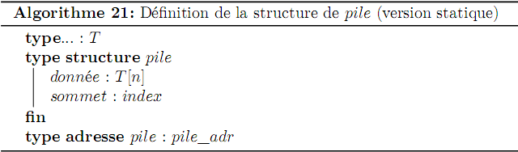
Implémentation statique de la pile
En langage algorithmique
Exemple de traduction en C
typedef struct pile
{
T donne[n];
int sommet;
} pile;
typedef pile *pile_adr;

Slide 9
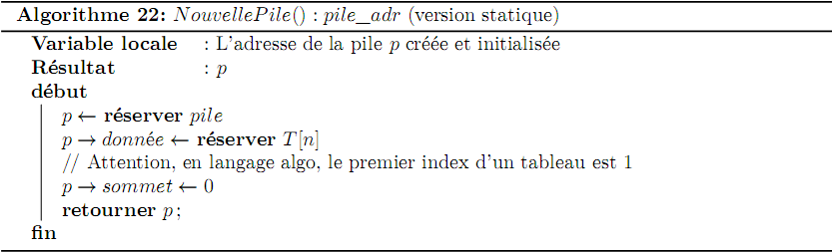
Créer une pile

Slide 10
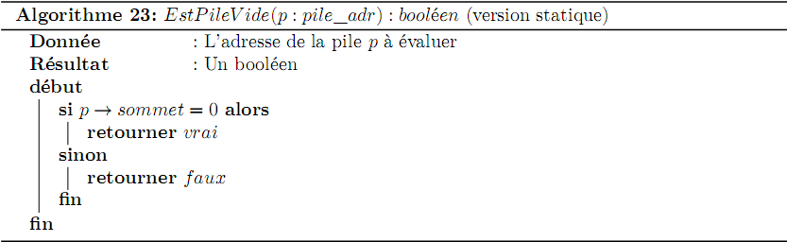
Test de pile vide

Slide 11
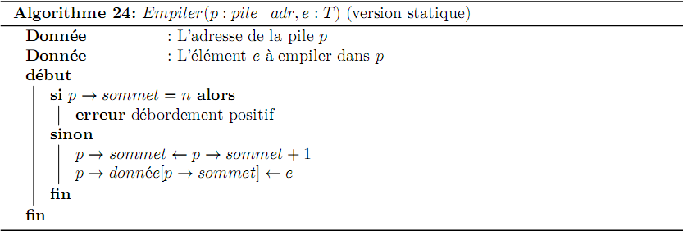
Empiler

Slide 12
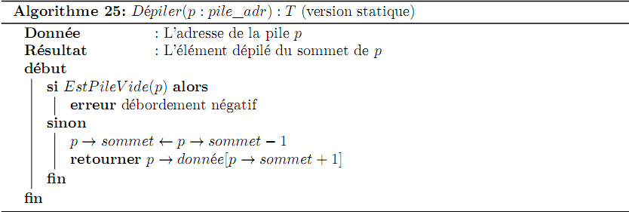
Dépiler

Slide 13
Implémentation statique de la file
Tableau P[1..n] et attributs
entrée : index de la position libre suivante
sortie : index de l’élément de tête
Opérations sur les index : modulo n
Principe similaire à ce qui a été vu pour le buffer clavier
Repérage
L’élément situé à l’entrée de la file : P[entrée – 1]
L’élément situé à la sortie de la file : P[sortie]
Difficulté : gestion des débordements positif et négatif
File vide ssi entrée = index
Et pour la file pleine ?
Pourquoi la capacité est-elle limitée à n – 1 ?

Slide 14
Implémentation dynamique de la pile
Deux possibilités
A) Utiliser simplement une LSC
B) Composer dans une structure
une LSC
un champ « profondeur »
Dans les deux cas, la tête joue le rôle de sommet

Slide 15
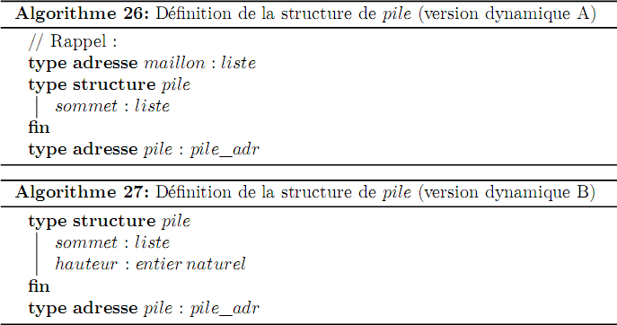
Implémentation dynamique de la pile
En langage algorithmique
Exemple de traduction en C
typedef struct pile
{
liste sommet;
unsigned hauteur; // option
} pile;
typedef pile *pile_adr;

Slide 16
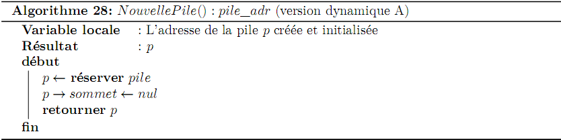
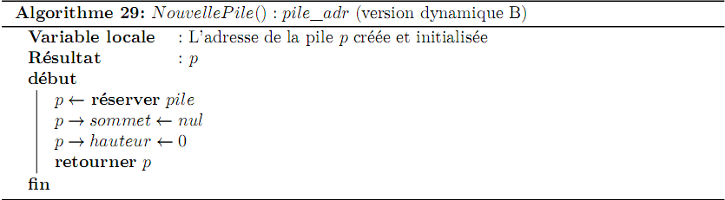
Créer une pile

Slide 17
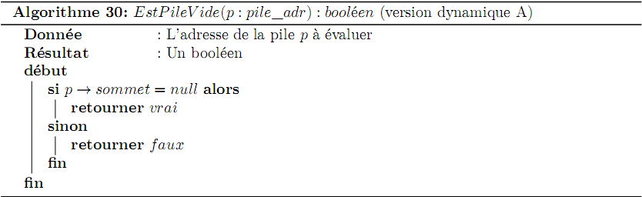
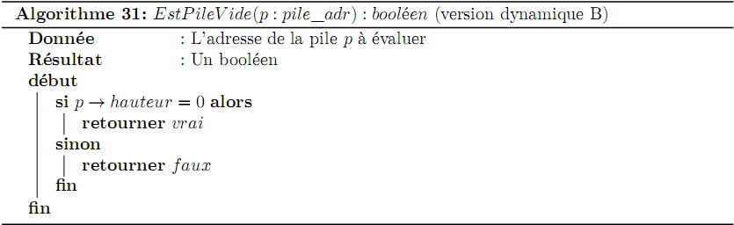
Test de pile vide

Slide 18
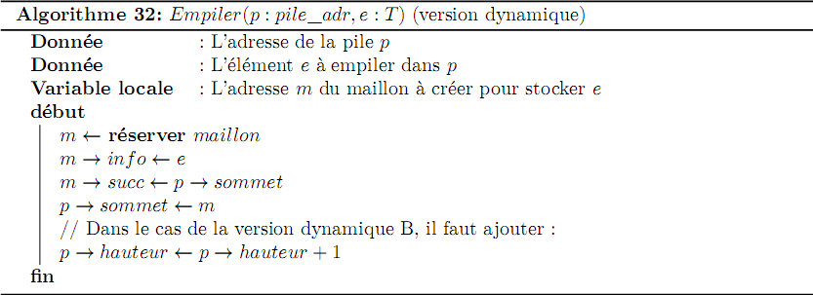
Empiler

Slide 19
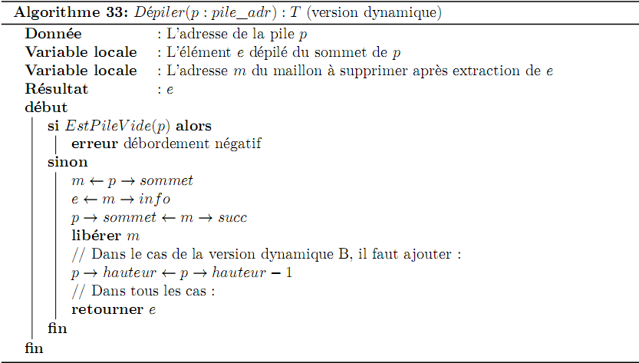
Dépiler

Slide 20
Implémentation dynamique de la file
Structure
Une LSC
Deux adresses :
La sortie de file (la tête de la LSC)
La sortie de file (la tête de la LSC)
Option
un champ « largeur »
On ne présente ci-après que la version sans « largeur »
Pour adapter vos algos → cf. pile

Slide 21
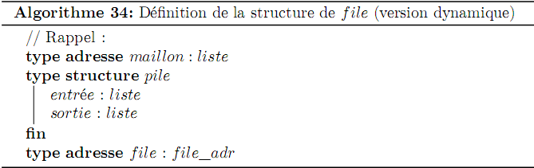
Implémentation dynamique de la file
En langage algorithmique
Exemple de traduction en C
typedef struct file
{
liste entree;
liste sortie;
} file;
typedef file *file_adr;

Slide 22
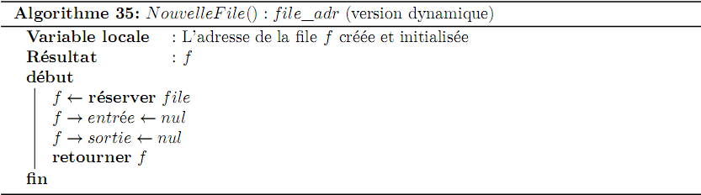
Créer une file

Slide 23
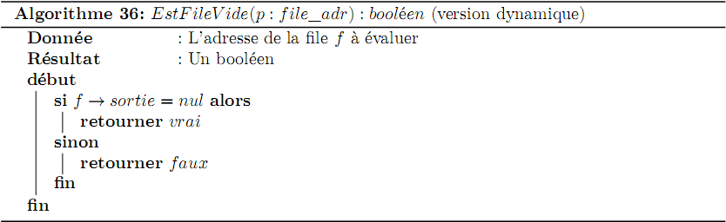
Test de file vide

Slide 24
Enfiler
Algorithme 37 : Enfiler (f : file_adr, e : T) (version dynamique
Donnée : l’adresse de la file f
Donnée : l’élément e à enfiler dans f
Variable locale : L’adresse m du maillon à créer pour stocker e
début
m ← réserver maillon
m →info ← e
m → succ ← nul
si EstFileVide (f) alors
f → sortie ← m
sinon
f → entrée → succ ← m
fin
f →entrée ← m
fin

Slide 25
Défiler
Algorithme 38 : Defiler (f : file_adr) : T (version dynamique
Donnée : l’adresse de la file f
Variable locale : L’élément e défilé de f
Variable locale : L’adresse m du maillon à supprimer après l’extraction de e
début
si EstFileVide (f) alors
erreur débordement négatif
sinon
m ← f→sortie
f→sortie ←m→succ
si f→sortie = nul alors
f→entrée ←nul
fin
e ← m→info
libérer m
retourner e
fin
fin

Slide 26
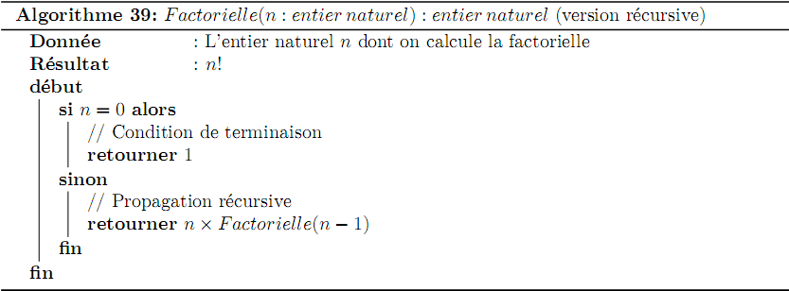
Simuler la récursivité avec une pile
Soit l’algorithme récursif suivant :
En donner la version itérative qui simule la récursivité
Tip – Utiliser une pile auxiliaire comme pile d’appels
Notes:
Si on inverse, défiler implique d’itérer jusqu’au prec de la queue : contreperf !

Slide 27
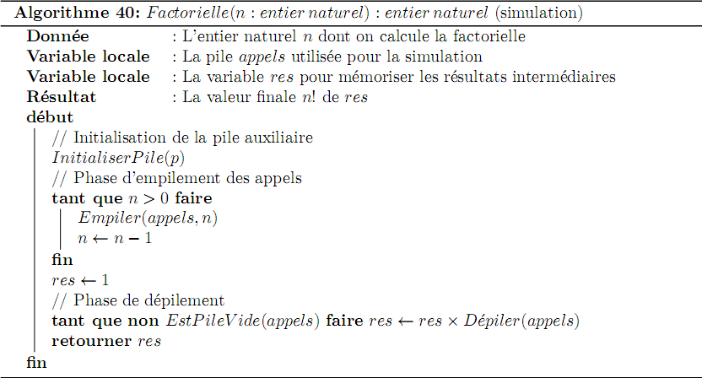
Simuler la récursivité avec une pile
Notes:
Si on inverse, défiler implique d’itérer jusqu’au prec de la queue : contreperf !

